Slide 1
日本語論文の探し方
岐阜大学図書館
学術情報課
資料サービス係
Notes:
それでは、図書館講習会、日本語論文の探し方を始めます。
講師を務めます岐阜大学図書館資料サービス係の○○と申します。よろしくお願いいたします。
今日は、日本語論文の探し方ということで、学術雑誌に掲載された日本語の論文を中心に探し方から入手するまでを紹介します。

Slide 2
目的
  ・論文を探す時に必要な情報を知る
  ・データベースを使った論文の検索方法を知る
  ・論文の入手方法を知る
Notes:
本日の目的はこの3点です。
・論文情報の表記に慣れる
・論文を探すための検索ツールを知る
・論文の入手方法を知る
これらについて説明するために・・・

Slide 3
目次
  １．論文を探す時ってどんな時？
  ２．図書と論文の違い
  ３．論文の探し方
  ４．論文が岐阜大学にないときは？
Notes:
このような内容をお話していきます。

Slide 4
１．論文を探す時ってどんな時？
  ・先生から「この論文読んでみて」と紹介された時
  ・自分の研究テーマに関する先行研究を調べる時
  ・今読んでる文献を、より詳しく理解したい時
  ⇒図書とは探し方が異なる
Notes:
まずは１点目、どんな時に論文を探すのかについて。
大体こんな時に、論文を探すことになるのではないでしょうか。
ここで、今まで図書を探していたように、「OPACで検索して本棚に行けばよいのでは？」
と思った方もいるかと思いますが、論文は図書とは異なり、OPACだけでさがすことはできません。
これから、図書と論文の違いと一緒に、論文の探し方を紹介していきます。

Slide 5



２．図書と論文の違い（何が違うのか）
  【図書】
  １冊の本にまとめられた、あるテーマについての
  研究成果
  →一定の評価がなされた研究成果を体系的に
  まとめて出版するため、信頼性は高い。
Notes:
まずは、図書と論文は何が違うのかについて。
図書はスライドに示したように、あるテーマについてまとめられた１冊の本のことを言います。

Slide 6

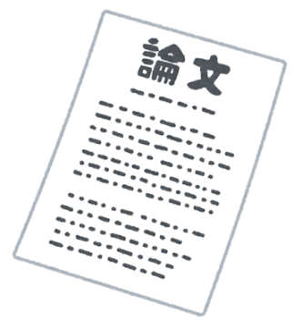
２．図書と論文の違い（何が違うのか）
  【論文】
  学術雑誌や一部の図書に掲載された、あるテーマ
  についての研究成果
  →学術雑誌は、学会等が新しい研究成果を発表
  するために発行するもの。査読有の雑誌に掲載
  されているものであれば、信頼性は高い
Notes:
論文は１冊の本ではなく、学術雑誌（または一部の図書）の中の１部分です。

Slide 7
２．図書と論文の違い（何が違うのか）
  一般的に・・・
  最新の研究成果は、まずは学術論文として、
  学術雑誌に掲載されて発表される。
  その後、関連するテーマの研究成果と共に体系
  的にまとめられて、図書が出版される。
Notes:
一般的に、最新の研究成果は、まずは学術論文として、学術雑誌に掲載されて発表されます。
その後、関連するテーマの研究成果と共に体系的にまとめられて、図書が出版されます。

Slide 8
２．図書と論文の違い（探し方の違い）
  図書はそのタイトル単体で本棚に並んでいる
  ⇒OPAC検索で、入力したキーワードに関係する
  図書のタイトルや、図書館内での配架場所を
  調べることができる。
Notes:
図書と論文では探し方も異なります。
図書館資料が岐阜大学図書館内にあるかどうかは、OPACを使います。
OPACは、図書館に並んでいる本を、そのタイトルごとに調べることができるデータベースです。
図書はそれ単体発行されるものなので、OPACに図書のタイトルを入力すれば、探している図書が岐阜大学図書館にあるかどうか、図書館内のどこにあるのかを調べることができます。

Slide 9
２．図書と論文の違い（探し方の違い）
  論文は図書や雑誌の一部。論文が掲載されている図書/雑誌単位で本棚に並んでいる
  ⇒OPACで調べることができるのは、掲載資料の
  タイトルと、その配架場所。
  読みたい論文を探すためには、まずは論文の掲載資料を特定する必要がある。
Notes:
一方、論文は図書や雑誌の一部です。
OPACは資料の目次等、内容で検索することはできないので、論文のタイトル入力しても検索できません。
そのため、探している論文を手に取るためには、まずは論文がどの雑誌に載っているかを調べて、その掲載誌をOPACで検索することになります。

Slide 10
３.論文の探し方
  ・先生からもらったメモを手掛かりに
  例）
  宮崎里司（2002） 「外国人力士に見ることばの習得学」 『日本語学』 Vol．21（2002年10月号） pp.90-100. 明治書院
Notes:
では、実際にどのように探すのか。
例えば、先生から「この論文読んでみて」と紹介された場合ですが・・・
ここで例に示したようなメモをもらうのではないかと思います。
このメモが何を表しているのかというと・・・

Slide 11
３.論文の探し方
  ・先生からもらったメモを手掛かりに
  宮崎里司（2002） 「外国人力士に見ることばの習得学」 『日本語学』
  Vol．21（2002年10月号） pp.90-100. 明治書院
論文著者名
宮崎里司
出版年
2002年
論題
外国人力士に見ることばの習得学
掲載雑誌名
日本語学
巻号
Vol．21（2002年10月号）
ページ数
pp.90-100
出版者
明治書院
Notes:
このスライドのように読むことができます。

Slide 12
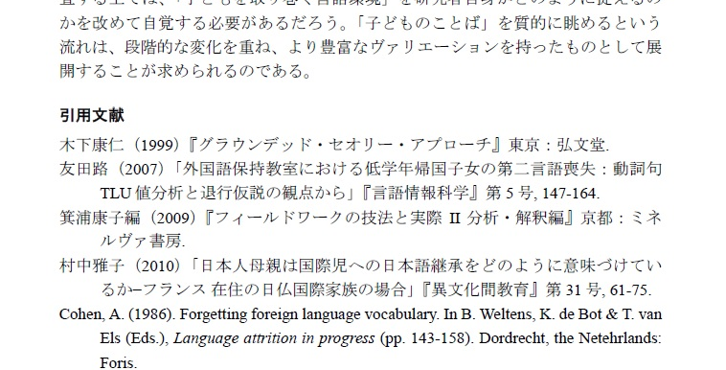
３.論文の探し方
  ・読んだ論文の参考文献リストを手掛かりに
谷口 ジョイ（2019） 「多言語環境にある子どものことばに対する質的研究の意義と課題」『 KLA Journal』 5, 14-24, 2019-05
Notes:
こういった論文情報は、図書や論文の最後に「引用文献」や「参考文献」として、まとめて紹介されていることがあります。
スライドは、右下に示した論文本文の最後のページです。
このように、ほとんどの論文は本文が終わった後、引用したり参考にしたりした文献の一覧を掲載しています。

Slide 13
３.論文の探し方
  ・文献検索データベースで
  CiNii Articles
  医中誌Web（医学中央雑誌）
  最新看護索引Web
  中日新聞・東京新聞記事データベース
  官報情報検索サービス
Notes:
今紹介した論文情報のように、論文の情報がすべてわかっている場合は、その掲載誌をOPACで検索して、
岐阜大学図書館内にあれば直接手に取って読むことができるのですが、
情報が完全でない場合（例：掲載誌名がわからない）や、そもそも「タイトルは知らないけどこんな論文ってないかな」と調べる場合もあります。
そんな時には、文献検索データベースを使います。
岐阜大学図書館のHPで紹介しているデータベースはいくつかありますが、
今回はその中で「CiNii Articles」を使って、論文の探し方を紹介していきます。

Slide 14
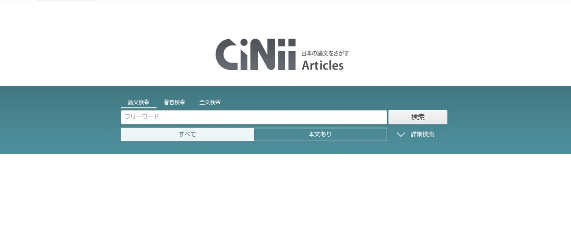
３.論文の探し方
  ・CiNii Articles （https://ci.nii.ac.jp/）
岐阜 環境問題
Notes:
CiNii Articlesは、国立情報学研究所が提供する、国内で発行されたあらゆる分野の雑誌論文を検索することができるデータベースです。
皆さんの自宅のPCや、お手元のスマホからでも利用することができます。
ページ中ほどにある検索窓に、調べたいキーワードを入力して検索ボタンをクリックすると、
キーワードに関係する論文が一覧で表示されます。
検索ボタンの下にある「詳細検索」をクリックすると、より詳しい条件が入力できます。
例えば、「岐阜」の「環境問題」について書かれた論文はないかなと調べてみましょう。
皆さんも同じように入力してみてください。

Slide 15
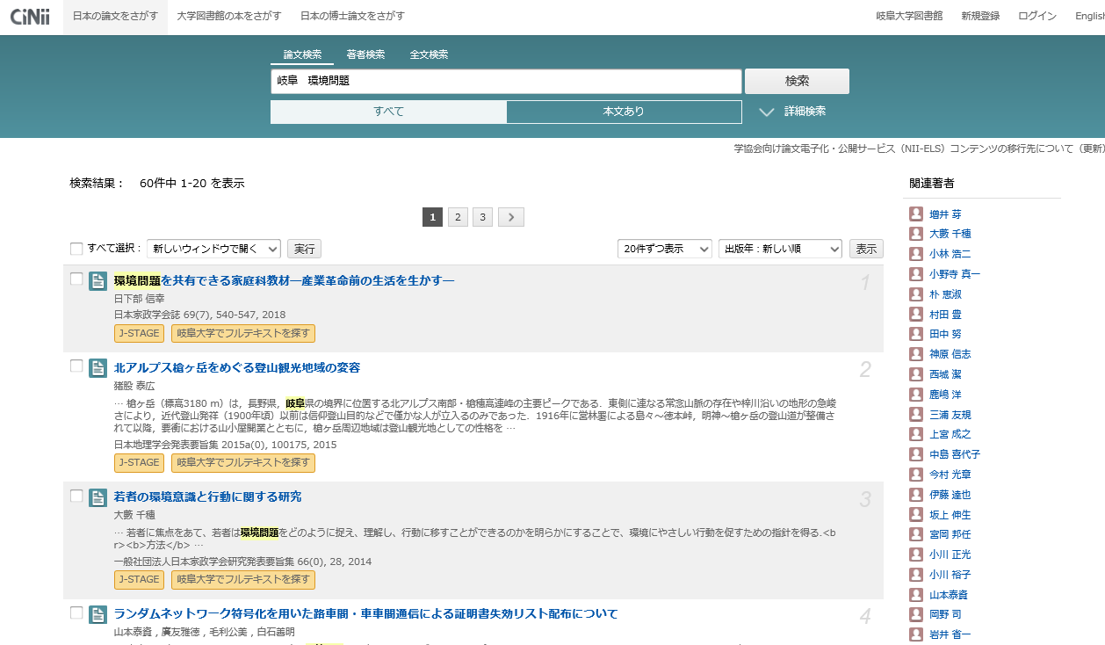
３.論文の探し方
  ・CiNii Artiles （https://ci.nii.ac.jp/）
Notes:
「岐阜」と「環境問題」で検索すると、このような一覧画面が出てきます。
1件の論文につき、右端に一つの数字が振られています。
それぞれの論文について、論題、著者、抄録が表示されて、その下に、掲載雑誌名、巻号、ページ、出版年が表示されています。
この詳細を見てみますと、・・・〈次へ〉

Slide 16
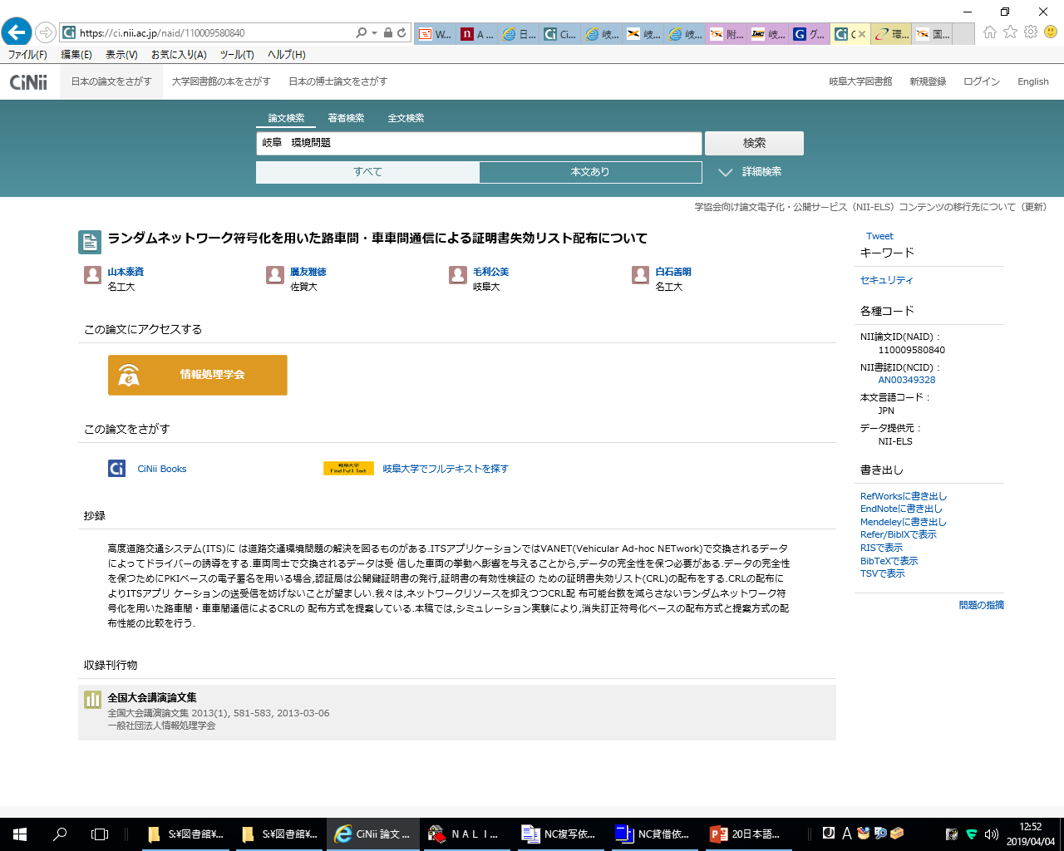
３.論文の探し方
論題と著者名
  ・CiNii Artiles （https://ci.nii.ac.jp/）
PDFファイル等の案内
ｚｚｚｚｚｚｚ
掲載誌の所蔵館検索の案内
論文の抄録
収録刊行物
Notes:
このような画面になります。
１件の論文について、その詳細が表示されています。
一番上は、論題-論文のタイトル-と論文の著者名です。
その次、これはあとで紹介しますが、この論文の本文の入手-ＰＤＦファイルでの入手-の案内です。
その下、これは論文の抄録で、論文の要旨、論文内容を簡単にまとめたものですので、本文を読んでみるかどうかの判断材料にできます。
最後が収録刊行物で、この論文がどの雑誌に掲載されているかが書かれています。
ここの部分についても確認しておきます。

Slide 17
３.論文の探し方
  ・CiNii Artiles （https://ci.nii.ac.jp/）
雑誌名 全国大会講演論文集
巻号 ２０１３（２）
ページ ５８１-５８３
出版年 ２０１３年
Notes:
収録刊行物の欄を拡大してみました。
ここには、この論文がどの雑誌の、何年に出版された、どの巻号の、どのページに掲載されているかが書かれています。
この論文の場合は、「物理教育」という雑誌の、「2014」年に出版された「62巻2号」の「69～74ページ」に掲載されていることがわかります。
62（2）という表記はかっこの外の数字が巻数を、かっこの中の数字が号数を表しています。
これで、手に入れるべき雑誌のタイトルや巻号が特定できました。

Slide 18



３.論文の探し方
  ・CiNii Artiles （https://ci.nii.ac.jp/）
入手可 ⇒
一部入手可 ⇒
入手不可⇒
Notes:
CiNiiでは、論文の詳細表示の画面から、直接論文本文を入手できる場合があります。
CiNiiで検索した時、このようなオレンジ色のアイコンが出てきます。
このうち、「CiNiiPDF オープンアクセス」「機関リポジトリ」と書いてある場合は本文をＰＤＦファイルで入手することができます。
「機関リポジトリ」と書いてあるものは、直接、本文PDFファイルにリンクしているものもありますが、機関リポジトリの目次情報へリンクしているものもありますので、まずはリンクをクリックして確認してみてください。「学会等の名前」がついている場合も同様です。
「J-STAGE」「DOI」と書いてある場合も、すべてではありませんが、本文をＰＤＦファイルで入手することができます。
「日経BP」、と書いてあるものは見られません。もう一度、論文情報の詳細表示を見てみます。
「岐阜大学でフルテキストを探す」のアイコンは、岐阜大学のネットワーク内からアクセスしたときに表示されるもので、CiNiiに限らず、岐阜大学で利用できる冊子と電子の資料をまとめて探すことができるシステムへのリンクボタンです。

Slide 19
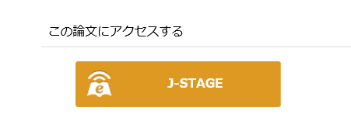
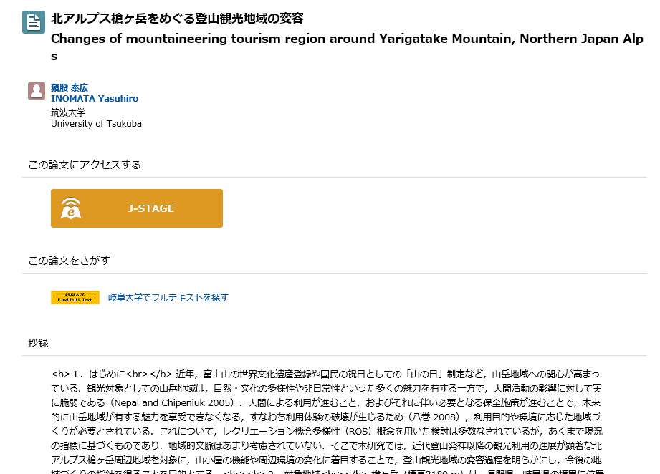
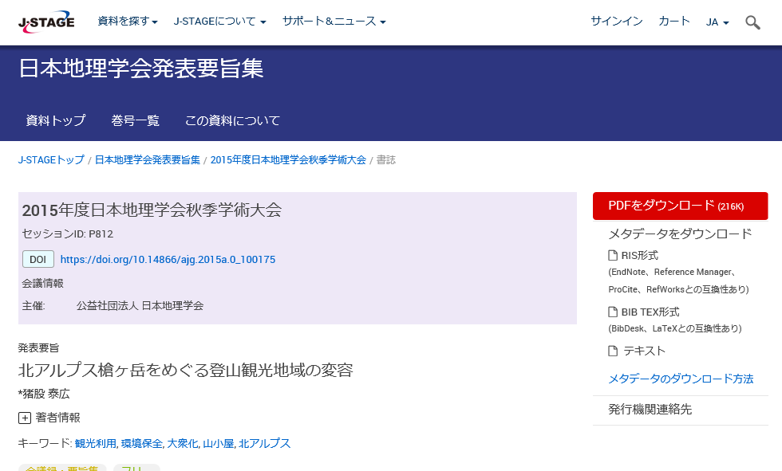
３.論文の探し方
  ・CiNii Artiles （https://ci.nii.ac.jp/）
Notes:
論文の詳細画面にも、同様にアイコンが表示されます。
クリックすると、論文のダウンロードページにたどり着くことができます。
このようにアイコンが表示されていれば、雑誌を図書館で探さなくても、本文を読むことができます。

Slide 20
３.論文の探し方
  ※注意
  郡司隆男 (1997) 「言語情報の特質」 藤本和貴夫、木村健治編 『言語文化学概論』 pp.107-120. 大阪大学出版会
  人名が２か所ある場合、学術雑誌ではなく図書に掲載された論文である可能性が高い
  ⇒文献検索データベースに登録されていないことが
  多い
Notes:
文献検索データベースを利用する時は、「図書に掲載された論文は調べられないことが多い」。ということを覚えておいてください。
例えば・・・先ほどと同じく論文の情報ですが、こちらは雑誌ではなく図書に掲載された論文です。
論文データベースは、主に雑誌に掲載された論文が収録されているため、図書に掲載された論文は調べられないことが多いです。
そのため、論文情報の一部しかわかっていない時に文献検索データベースを使う際は、注意してください。

Slide 21
３.論文の探し方
  ※注意
郡司隆男 (1997) 「言語情報の特質」 藤本和貴夫、木村健治編 『言語文化学概論』 pp.107-120. 大阪大学出版会
論文著者名
出版年
論題
（図書の）著者名
掲載図書名
論文のページ数
出版者
郡司隆男
1997年
言語情報の特質
藤本和貴夫 木村健治
言語文化学概論
pp.107-120
大阪大学出版会
Notes:
図書に掲載された論文の情報を整理してみると、この表のようになります。
図書に掲載された論文ですので、巻号がありません。代わりに、論文著者のほかに図書の著者（この場合は編者）の情報が含まれています。

Slide 22
３.論文の探し方
  ・論文の情報を調べたら
  岐阜大学図書館のOPACで検索
  →「書名」「雑誌名」で検索する
  ※雑誌の場合は巻号の確認も忘れずに
Notes:
このような手順で文献検索データベースを使って論文情報を調べたら、
最後に「掲載誌を岐阜大学図書館で読めるかどうか」をOPACで検索しましょう。

Slide 23
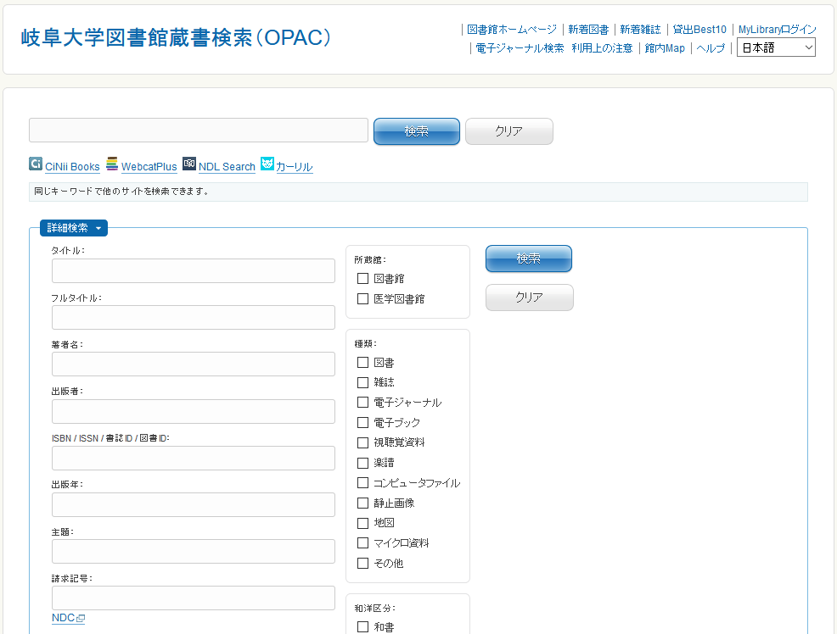
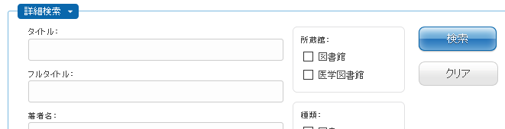
３.論文の探し方
探している論文
論文著者名 ：大野剛 巻号 ：５３（７） 出版年 ：２００４年
掲載雑誌名 ：分析化学 ページ ：６３１－６４５
岐阜大学図書館蔵書検索（OPAC） http://opac.lib.gifu-u.ac.jp/opc/
分析化学
「雑誌名」をタイトル・ワード欄かフルタイトル欄に入力する
論題や論文著者名では検索できない
Notes:
今回はためしにこの論文を探してみましょう。
論文著者名は大野剛（たけし）、掲載雑誌が『分析化学』、巻号が５３（７）、ページが６３１ページから６４５ページ、出版年が２００４年です。
今度は、この雑誌が岐阜大学図書館にあるかどうかを探すので、岐阜大学図書館蔵書検索を使います。
注意しなければいけないのは、先ほども言いました通り、OPACでは論題や論文の著者名で検索できないということです。
必ず雑誌名か図書名で検索します。
この場合であれば、タイトル・ワード欄に分析化学と入力して検索します。

Slide 24
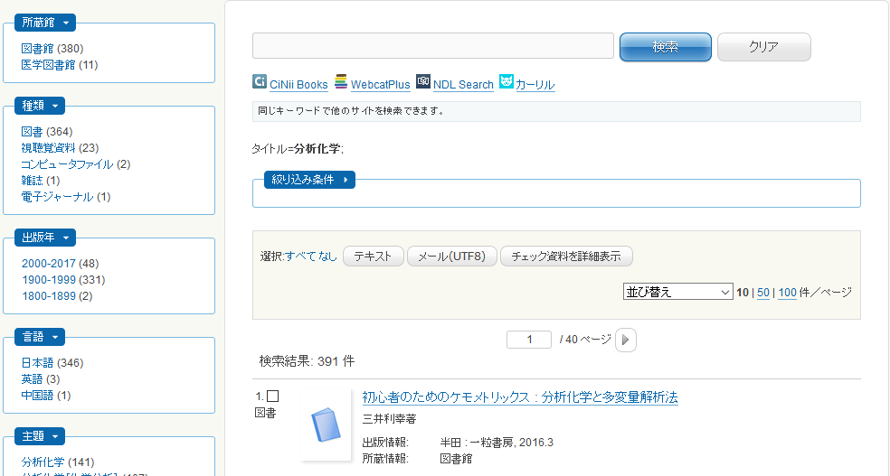
３.論文の探し方
探している資料が雑誌なので、
ここで「雑誌」を選択して絞り込む
Notes:
すると、検索結果の画面が表示されます。
今回は探している資料が雑誌ですので、左側のメニューから「雑誌」を選択します。
そうすると、雑誌『分析化学』が岐阜大学図書館にあることが分かります。

Slide 25
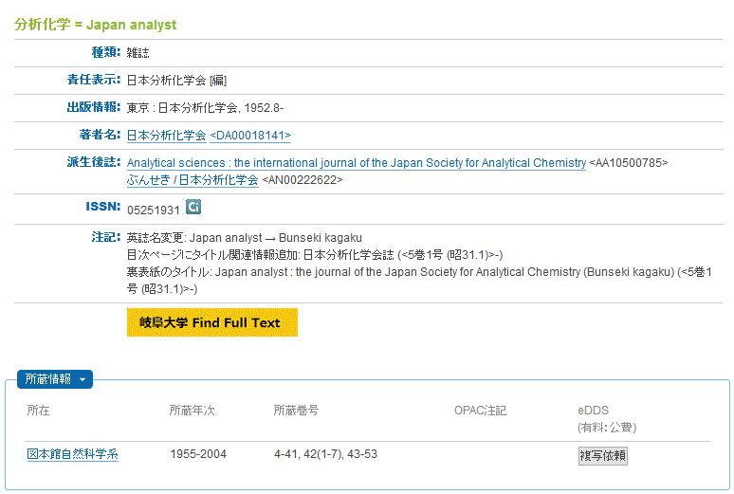
３.論文の探し方
Notes:
検索結果一覧に表示されるタイトルをクリックし、詳細情報を表示させました。
次に確認しなければいけないのは、巻号です。赤枠で囲った「所蔵情報欄」を見てみましょう。

Slide 26
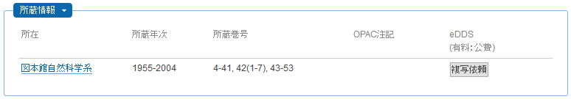
３.論文の探し方
４巻から４１巻まで
４２巻は１号から７号まで
４３巻から５３巻まで所蔵している
５３（７）は図書館にあることがわかる
探している巻号５３（７）があるかどうかを確認する
Notes:
検索結果一覧に表示されるタイトルをクリックし、詳細情報を表示させました。
次に確認しなければいけないのは、巻号です。分析化学という雑誌があったとしても、自分の必要な巻号があるとは限らないからです。
探しているのは、５３巻７号でした。巻号の項目を見てみると、この場合は、４巻から４１巻までは全号あって、４２巻は１号から７号まで、４３巻から５３巻までは全号あります。ですので、今回必要な５３巻７号は岐阜大学図書館にあることになります。
あとは、所在に表示されている場所へ雑誌を取りに行くだけです。
所在の文字をクリックすると地図が表示されるので、参考にしてください。
これで、論文の情報を探して、図書館で雑誌を探して、論文本文を見つけるという、１件の論文を入手する作業が完了します。
もうひとつ、電子ジャーナルを探す方法も見ておきます。

Slide 27
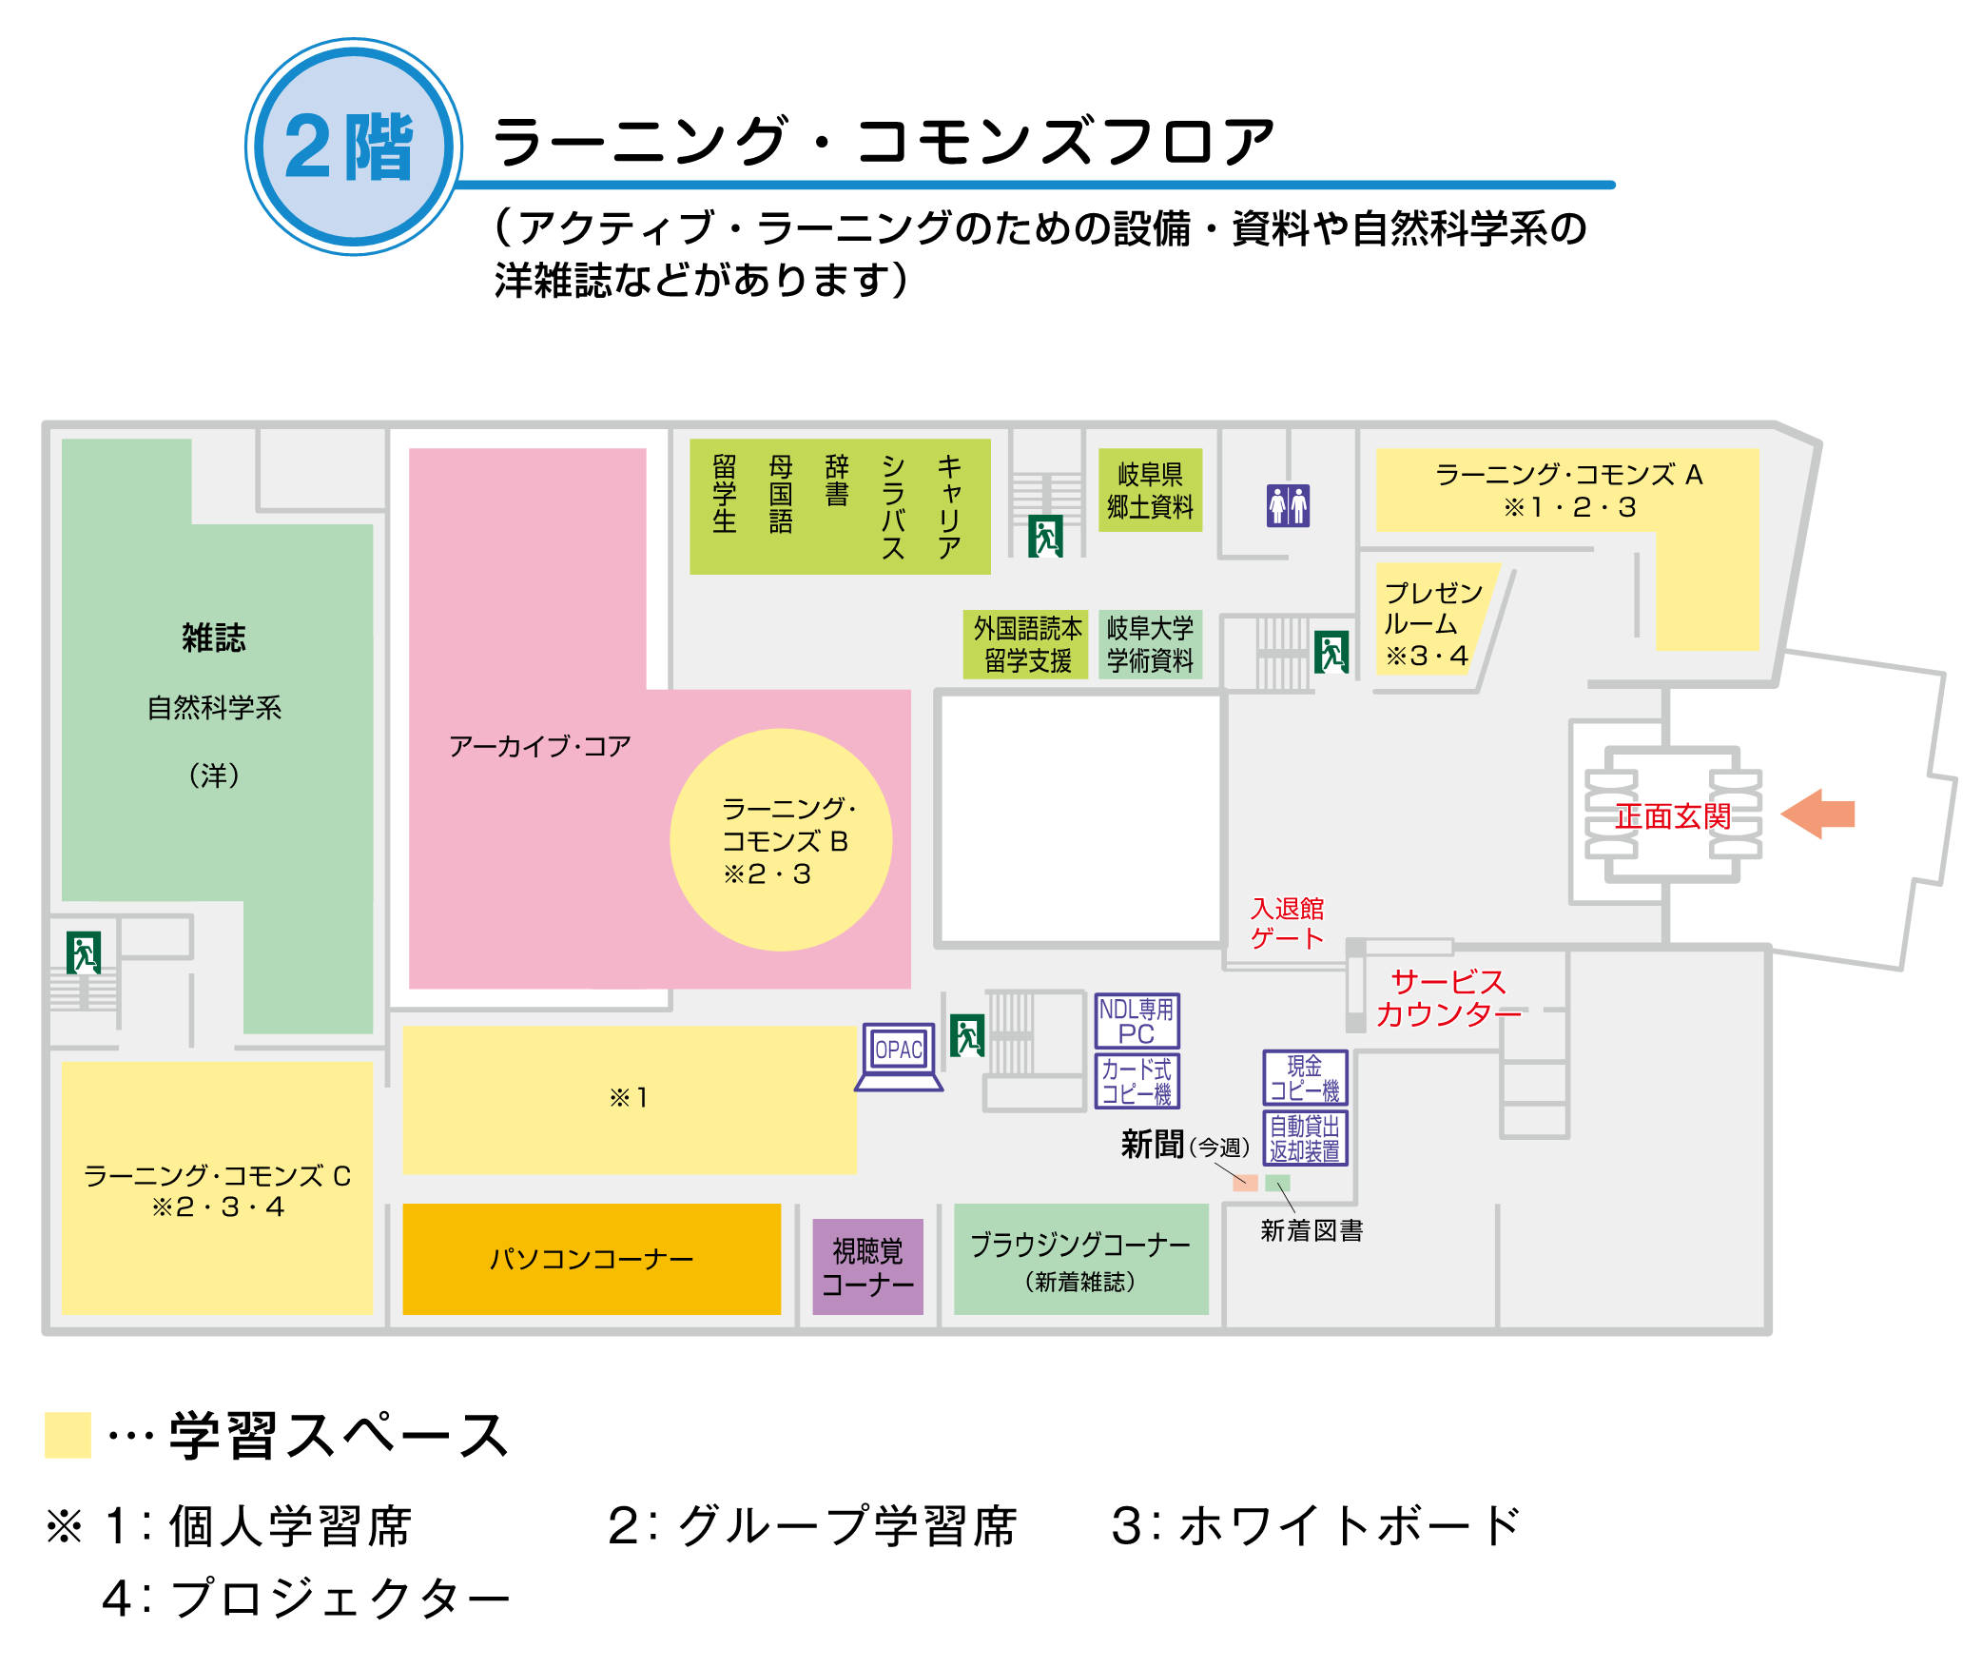
３.論文の探し方
【並び方】
・和雑誌はあいうえお順
・洋雑誌はABC順
Notes:
岐阜大学図書館では、入館ゲートのある2階に「新着の雑誌」と「自然科学系の洋雑誌」があります。

Slide 28
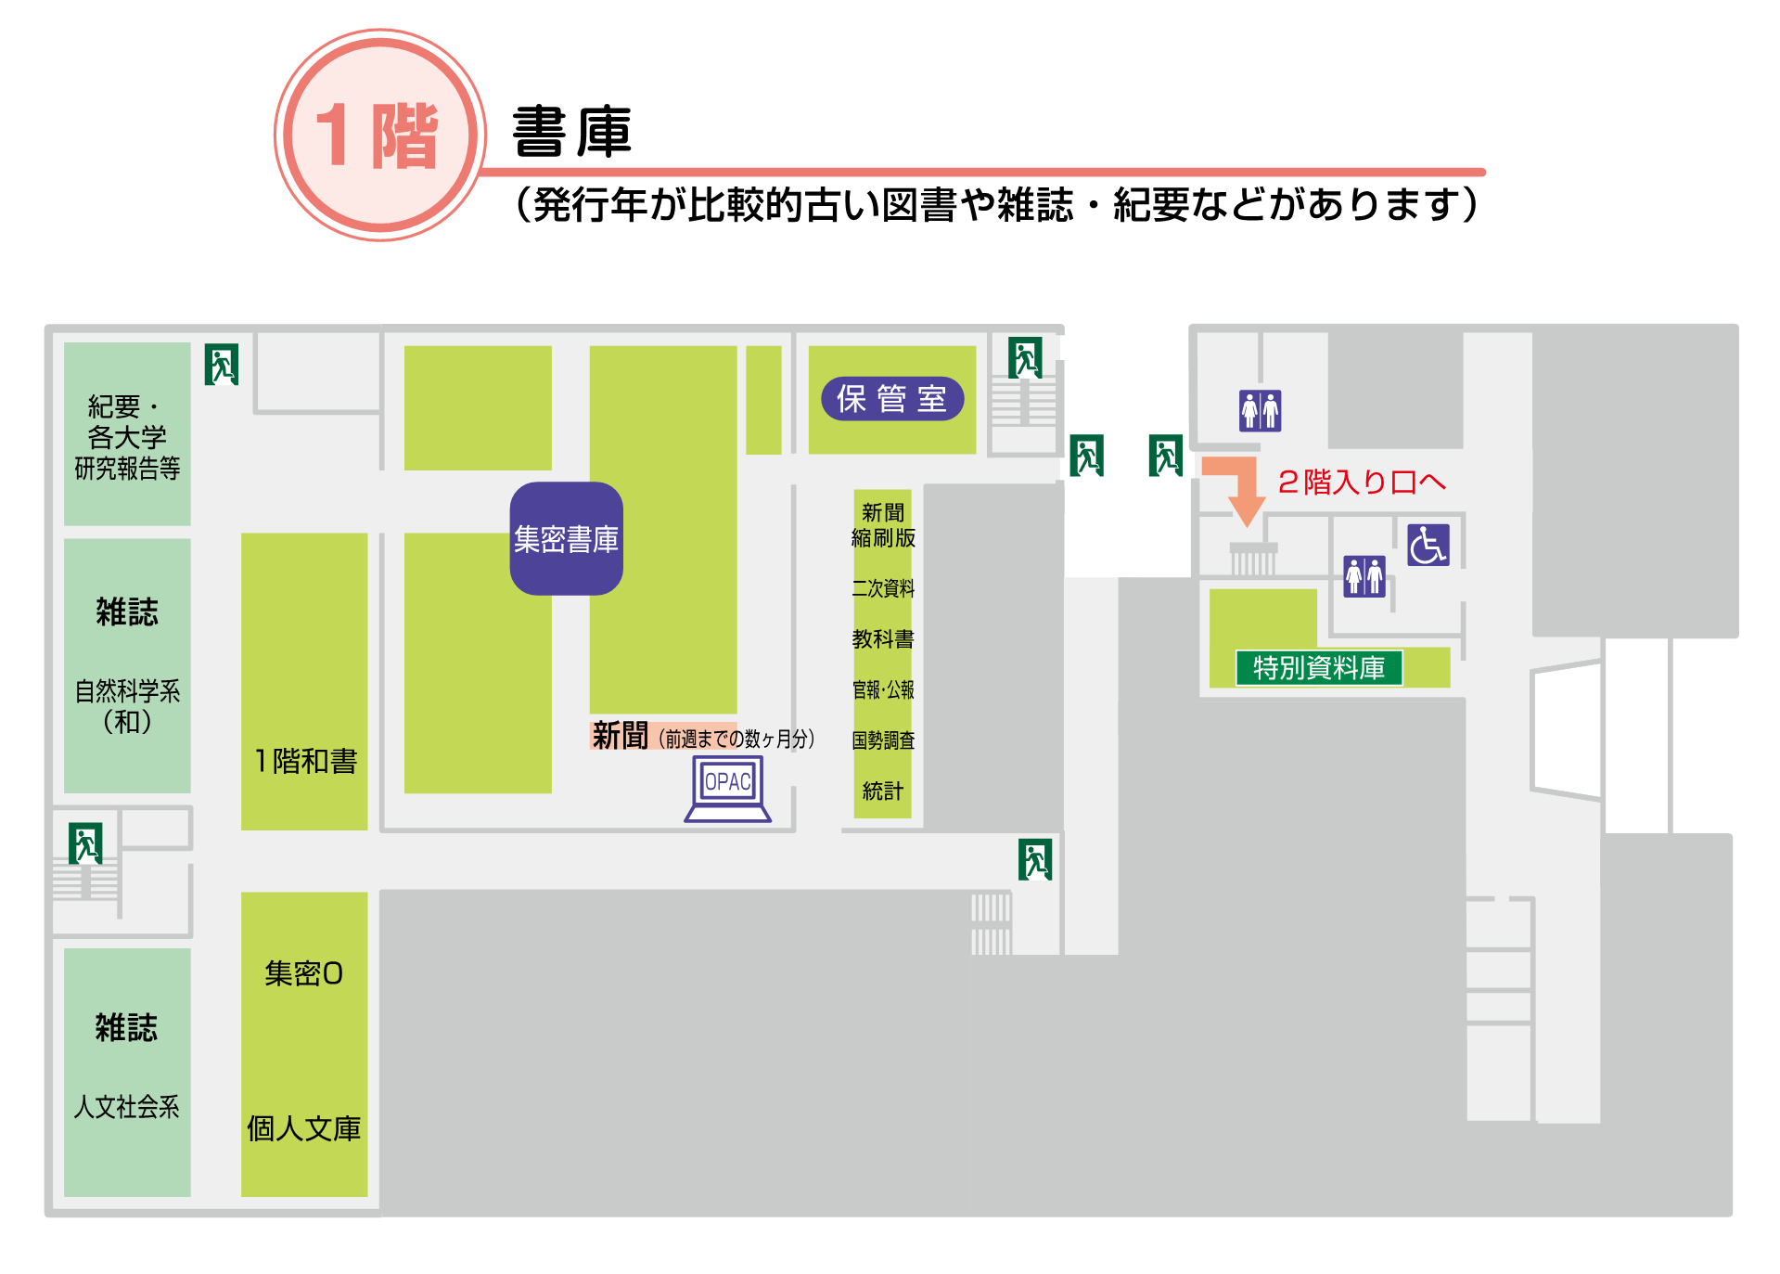
３.論文の探し方
【並び方】
・和雑誌はあいうえお順
・洋雑誌はABC順
Notes:
また、1階には「自然科学系の和雑誌」と「和洋の人文社会系雑誌」、「他大学の紀要等」がおいてあります。
それぞれの並び順は、「和雑誌はあいうえお順」「洋雑誌はABC順」です。
読みたい論文の掲載誌が無事に見つかったら、OPACが示すエリアに行きましょう。

Slide 29
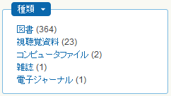
３.論文の探し方
電子ジャーナルの項目があったら
選択してみる
Notes:
雑誌名『分析化学』で検索したとき、さきほどは「雑誌」を選択しましたが、この段階で電子ジャーナルを契約していないかを調べることができます。
左側のメニューに「電子ジャーナル」の項目があったら選択してみてください。

Slide 30
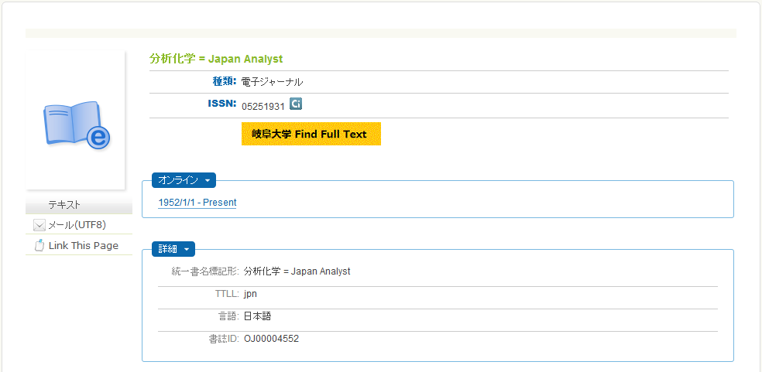
３.論文の探し方
雑誌『分析化学』の電子ジャーナル版が岐阜大学で使えることが分かる
利用可能な期間が表示されているので、
利用したい巻号の出版年が期間内に入っているか確認する
この場合は、１９５２年から現在までに
出版されたものが利用できる
クリックすると、電子ジャーナルのページに移る
巻号（出版年）、ページの順に探す
Notes:
すると、分析化学の電子ジャーナル版が岐阜大学で使えるということが分かります。
さきほどは次に巻号を確認しましたが、電子ジャーナルの場合は、必要な出版年が使える期間に入っているかどうかをこの部分で確認します。
この場合は、期間が１９５２年から現在までとなっているので、今回必要な２００４年の分は使えるということが分かります。
その下に「接続URL」が表示されています。ここをクリックすると、この電子ジャーナルのページに移りますので、あとは、さきほどと同じように、巻号（出版年）、ページの順にたどっていけば必要としている論文を読むことができます。
雑誌そのものを本棚へ探しに行く作業が要らなくなりますので、電子ジャーナルが使えるなら、その方が手間も少なくて済みます。

Slide 31
４.実習
１．以下の論文情報から、論文を岐阜大学内で読むことができ
るかどうか、電子ジャーナルで読むことができるかどうかを
調べてみよう。
A．「大野 紘子, 今村 光章 / 幼稚園の砂場における幼児の
イメージの表出に関する調査研究」
B．「地域保健, 49(2), 24-27 (2018)」
２．自分の研究分野で、どんな論文が発表されているかを
調べてみよう。
Notes:
では、しばらく時間を取りますので、スライドの実習問題に挑戦してみてください。

Slide 32
５. 論文が岐阜大学にないときは？
  他機関からの取り寄せ（ILLサービス）
  図書館にない資料でも他大学図書館から取り寄せることができます。
  図書⇒現物貸借・半分までのコピーが可能
  雑誌⇒1論文（最新号は半分まで）のコピーが可能
  申込方法⇒カウンター または MyLibraryで申請
  料 金⇒複写料（モノクロ１枚３５～５０円）＋郵送料
  日 数⇒２週間程度
Notes:
文献検索データベースとOPACで検索した結果、岐阜大学に所蔵がない場合がありますが、
他機関に所蔵がある場合、岐阜大学図書館の窓口を通じて取り寄せることができますのであきらめないでください。
大まかなルールはスライドのとおりです。

Slide 33
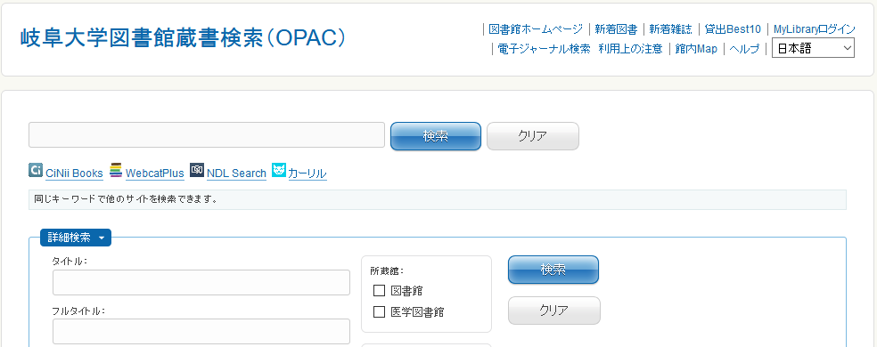
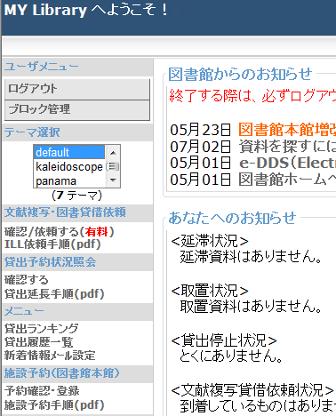

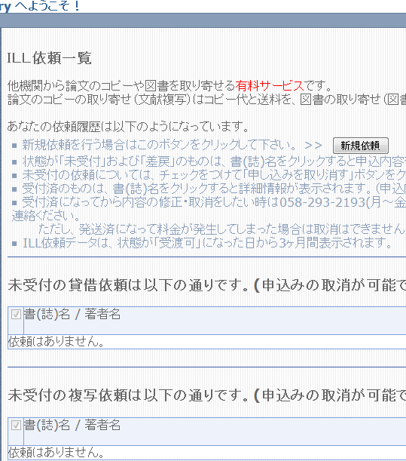
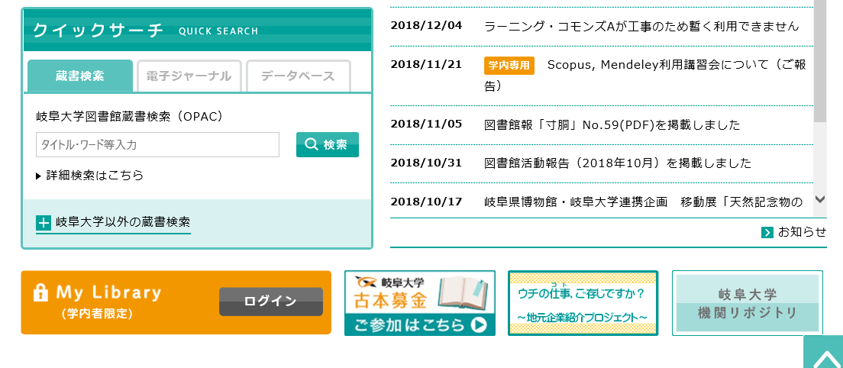
５. 論文が岐阜大学にないときは？
  Web（MY Library）からの申し込み
Notes:
申し込む方法は2つあります。
一つは図書館のカウンターで直接申し込む方法。
もう一つは、Webから申し込む方法です。
このスライドのように、OPACの右上や、図書館HP左下にある、「My Library」にログインすることで、申込ページに進むことができます。
ログインのためのIDとPWは、教育用パソコンのものと同じです。
ログインしたら、左側のメニュー上部のリンクをクリックし、次のページに表示される「新規依頼」のアイコンをクリックします。

Slide 34
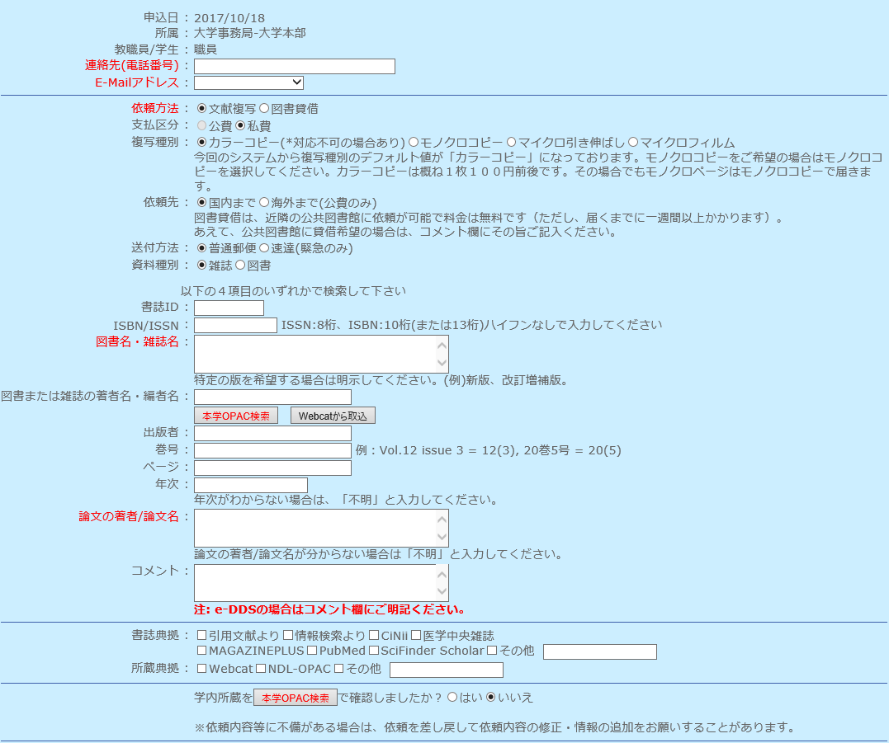
５. 論文が岐阜大学にないときは？
  Web（MY Library）からの申し込み
データベースなどで入手した論文情報を入力する欄です。
Notes:
すると、このように申込画面が表示されるので、必要事項を入力して申し込んでください。
その後は、図書館職員がより早く、安く手に入る機関を探し、文献を取り寄せます。

Slide 35
最後に
  図書館の使い方、資料の探し方で
  わからないことがありましたら、
  お気軽にお尋ねください！
カウンター ：月～金 9:00～17:00（職員常駐）
電話 ：058-293-2191（時間は同上）
メール ：tosyo-ill@gifu-u.ac.jp
Notes:
以上で、図書館講習会を終わります。
また、図書館の使い方、資料の探し方でわからないことがありましたら、お気軽にお尋ねください。
本日はお疲れさまでした。

